Slide 1


FLORERIA
“LAS JULIETAS”
Servicio a Domicilio
El mas Hermoso Detalle
Pagina Oficial: http://florerialasjulietasdurango.mex.tl/
Facebook: Floreria las Julietas durango

Slide 2




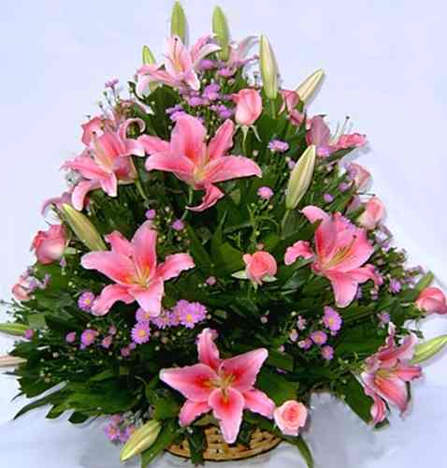
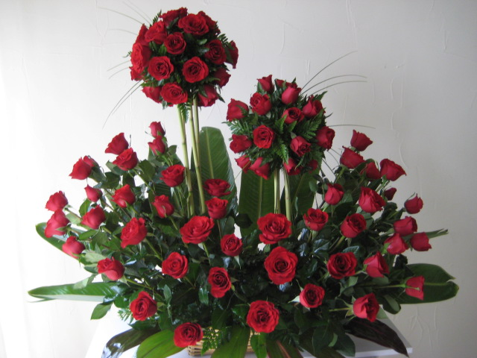
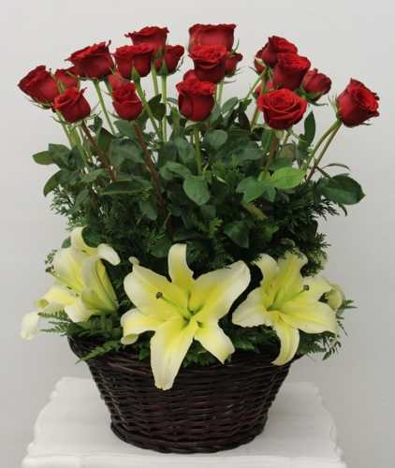

RO01
RO02
RO03
RO04
RO07
RO08
RO05
RO06

Slide 3
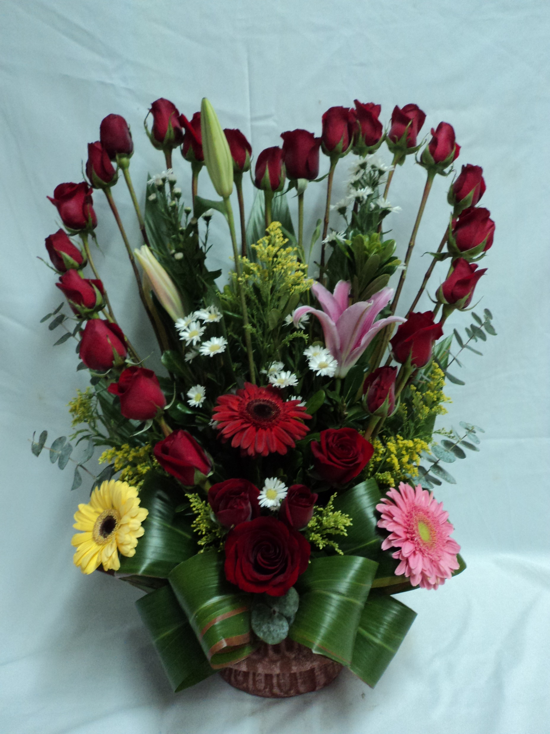
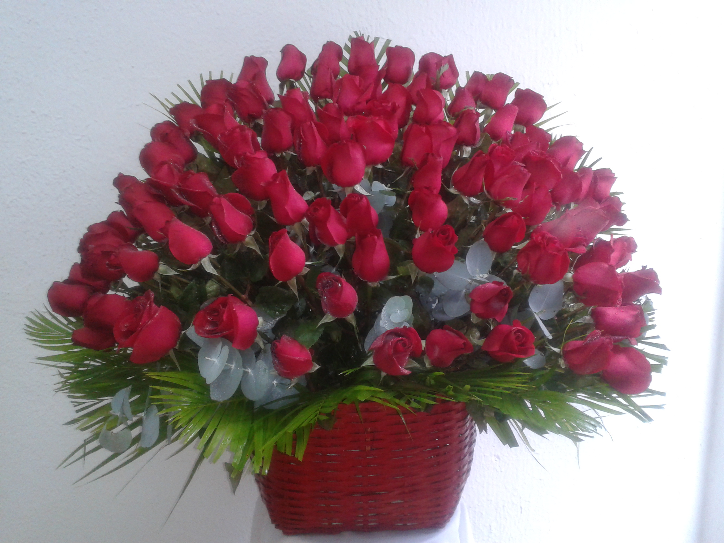





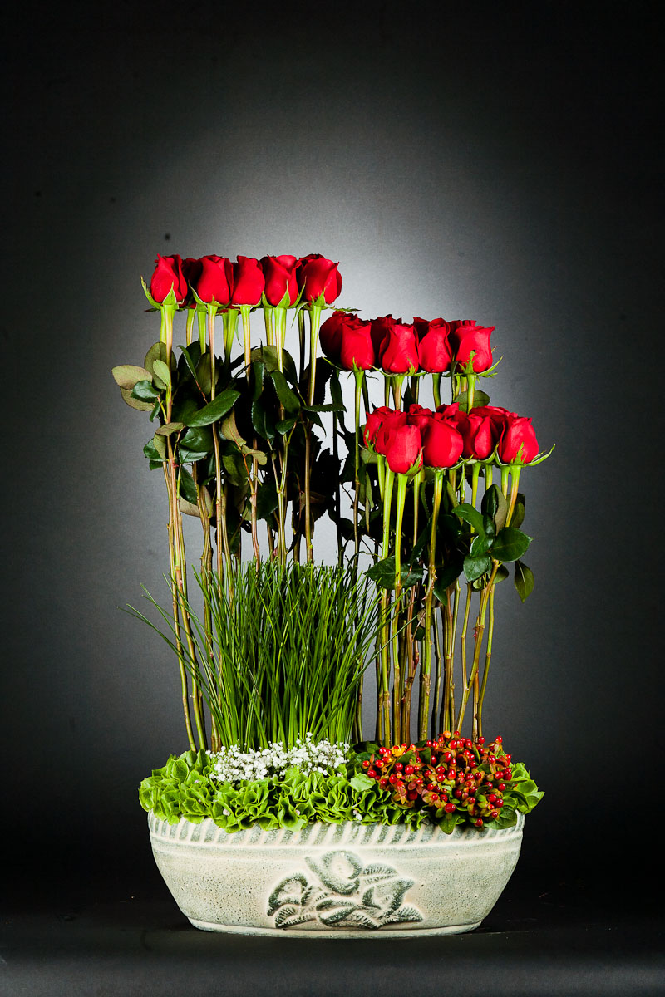
RO09
RO10
RO11
RO12
RO13
RO14
RO15
RO16

Slide 4
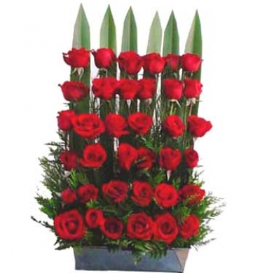

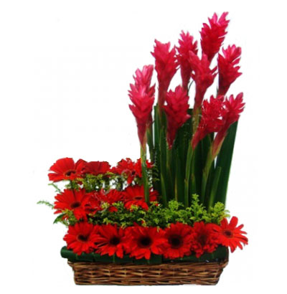


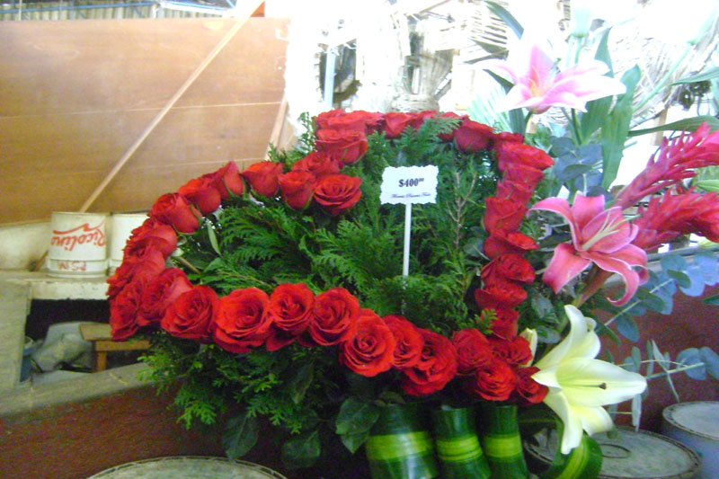

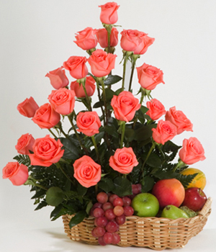
RO17
RO18
RO19
RO20
RO21
RO22
RO23
RO24

Slide 5



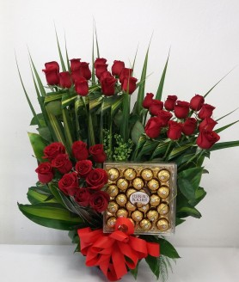




RO25
RO26+
RO27+
RO28+
RO29+
RO30+
RO31+
RO32+

Slide 6


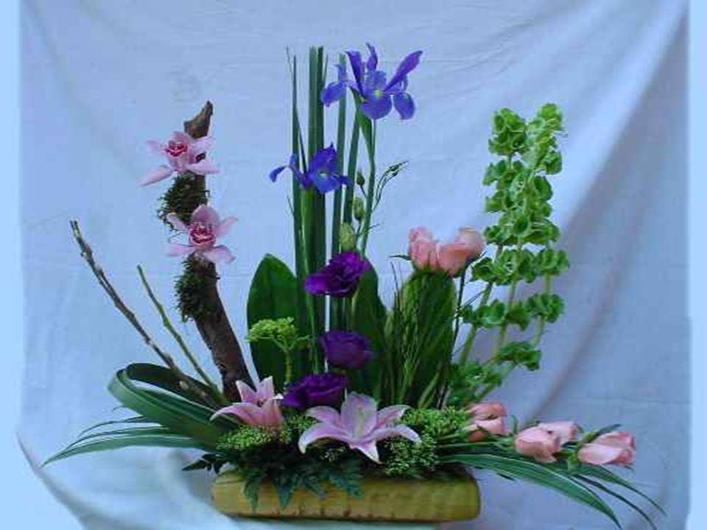


RO33+
RO35+
RO34+
RO36+
RO37+

Slide 7
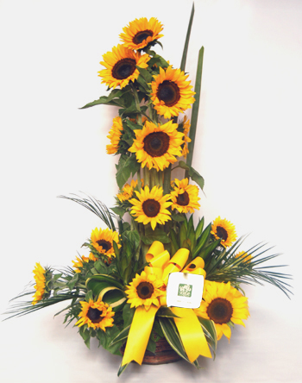




RO38+
RO40+
RO39+
RO41+
RO42+

Slide 8
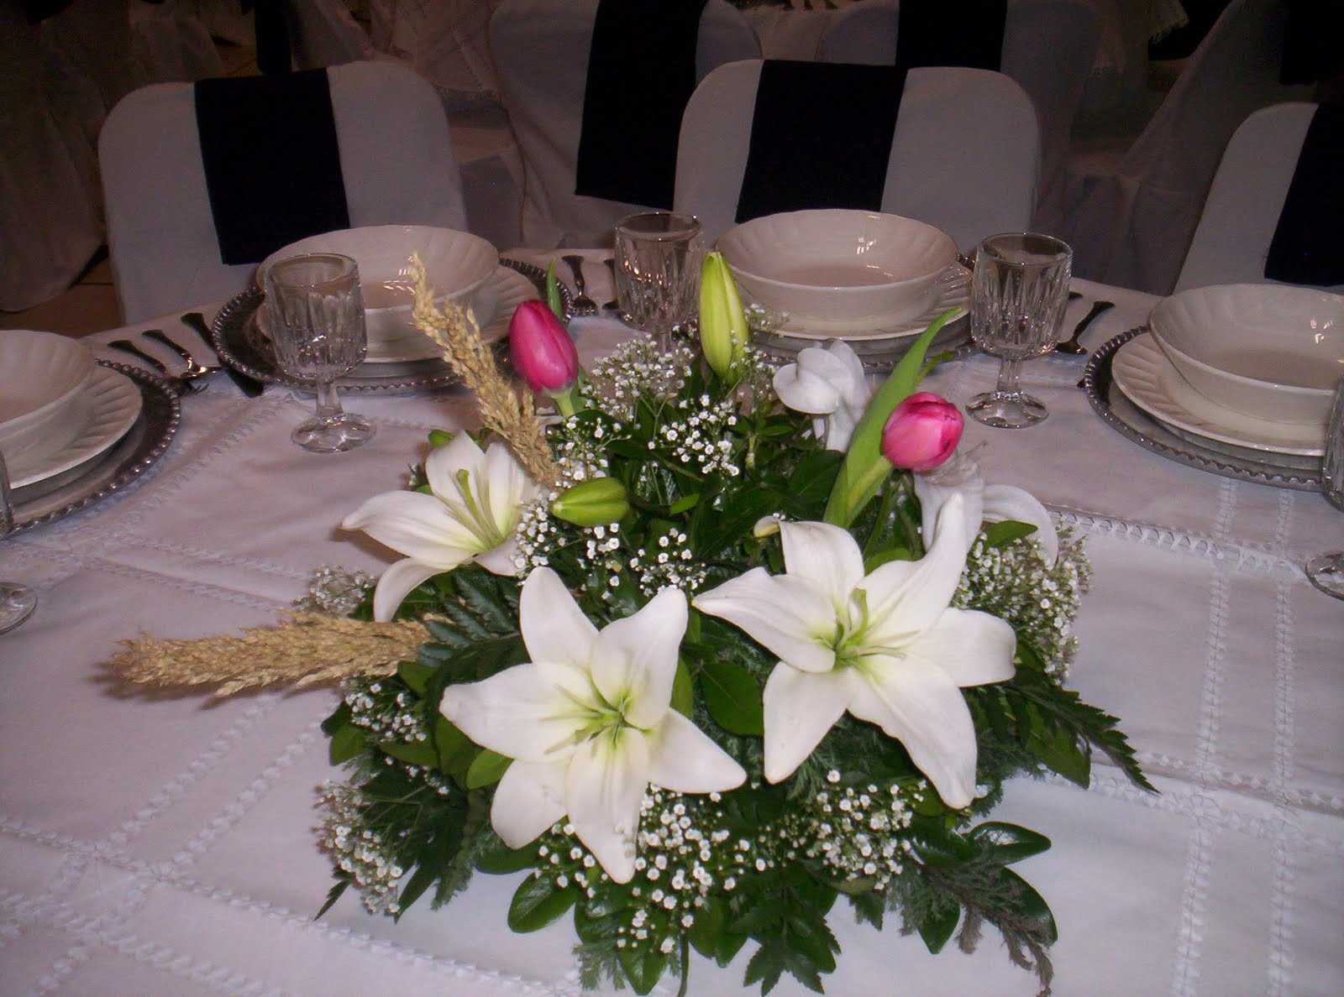
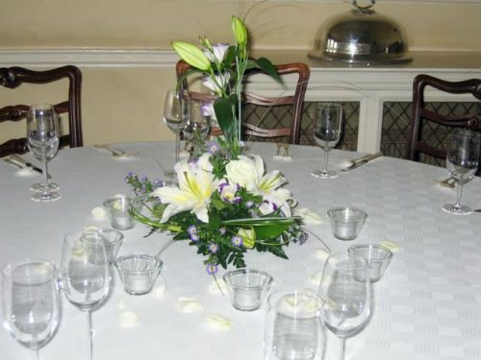
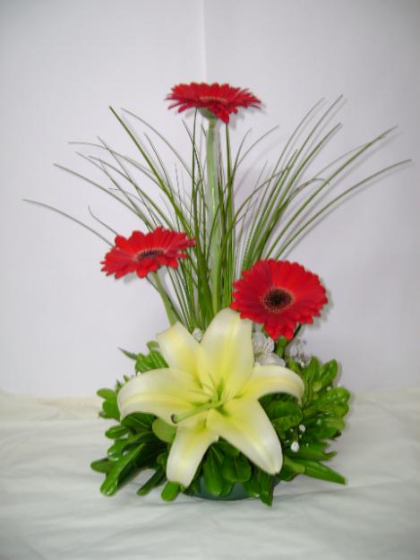
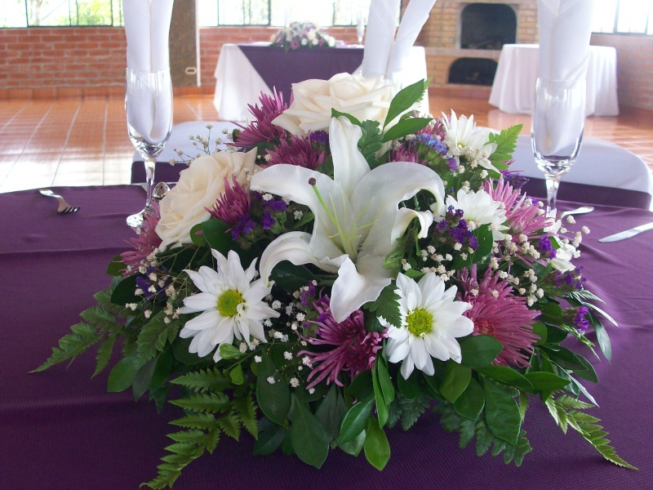
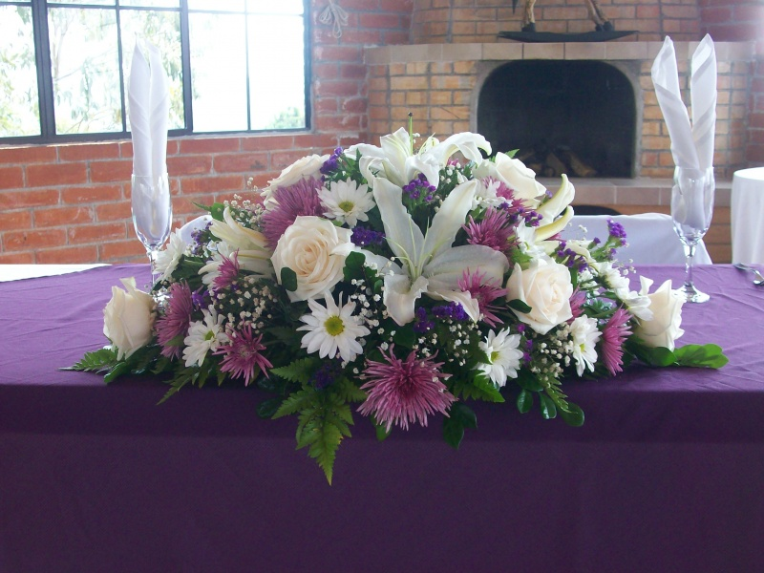

MA 401+
MA 402+
MA 403+
MA 404+
MA 405+
MA 406+

Slide 9
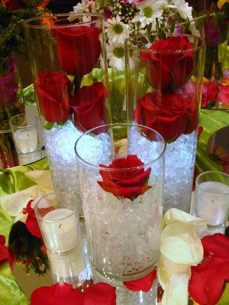
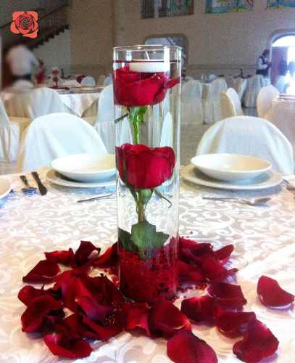
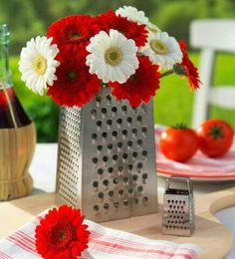
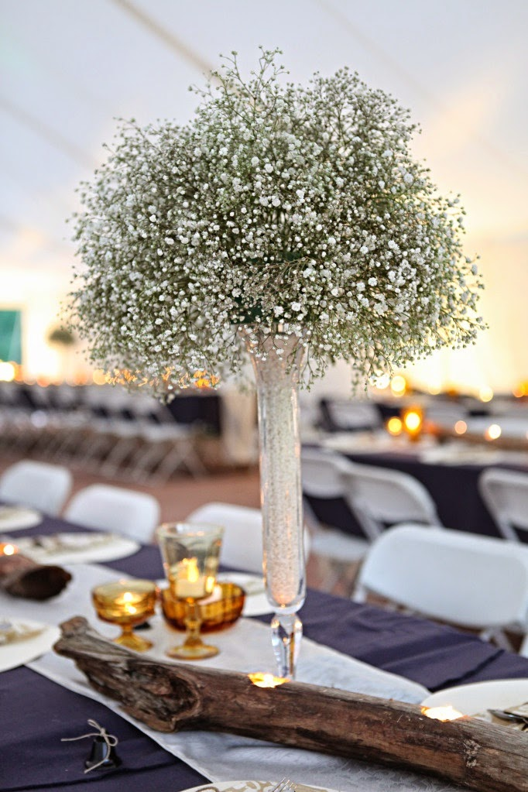
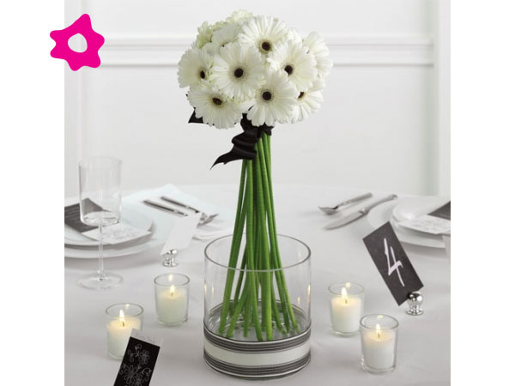
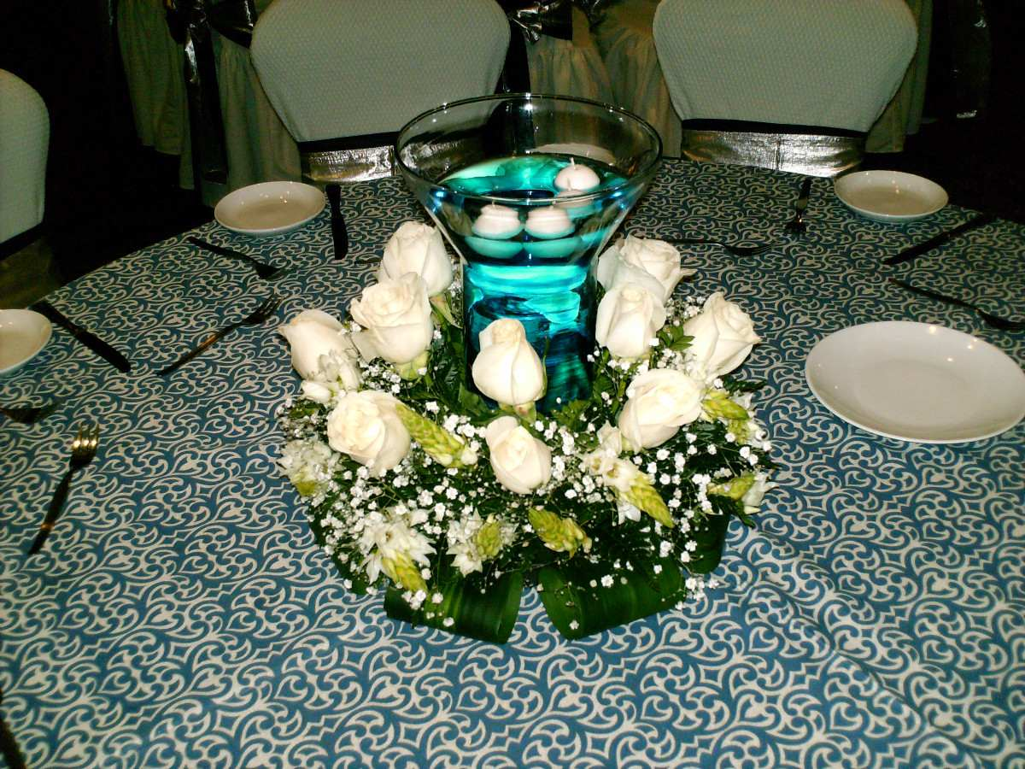
MA 407+
MA 408+
MA 409+
MA 410+
MA 411+
MA 412+

Slide 10

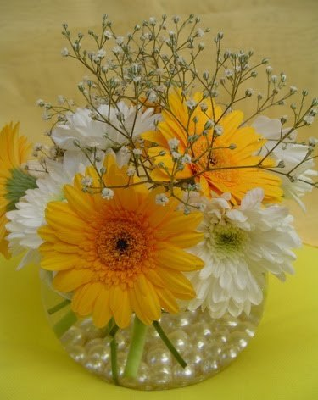
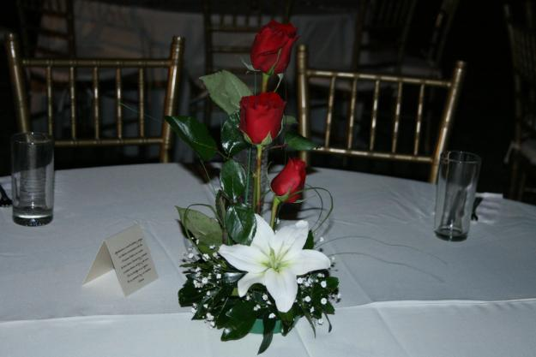
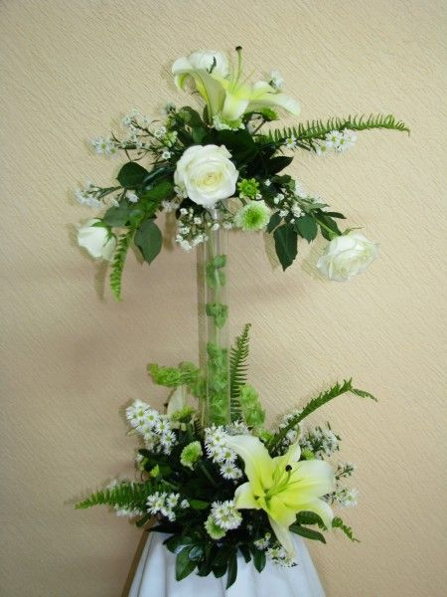

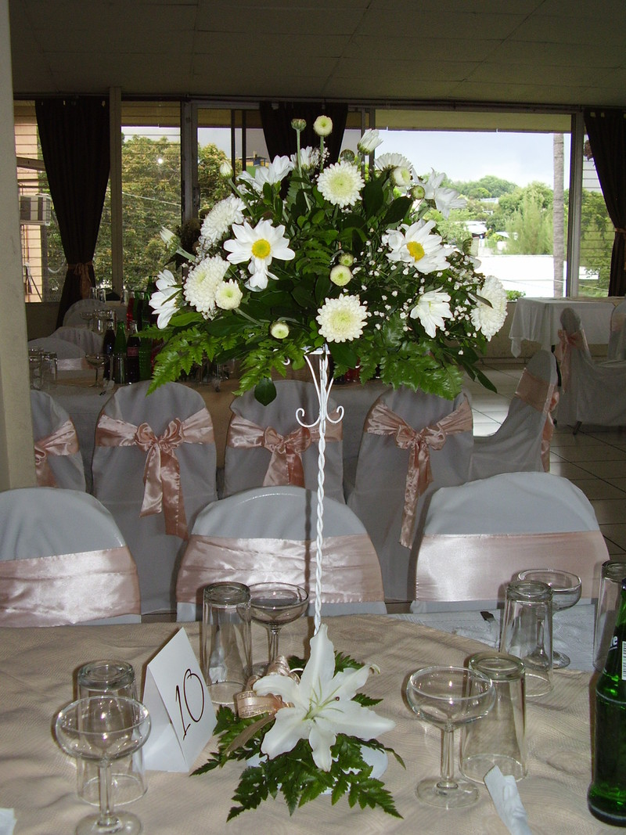
MA 413+
MA 414+
MA 415+
MA 418+
MA 417+
MA 416+

Slide 11
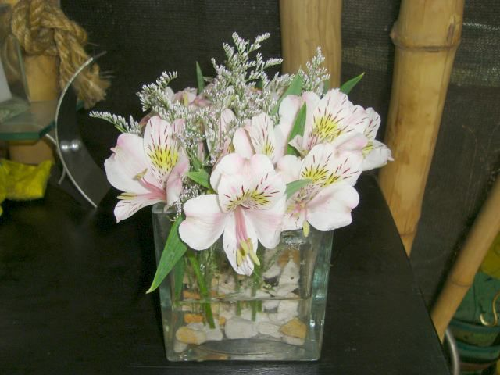
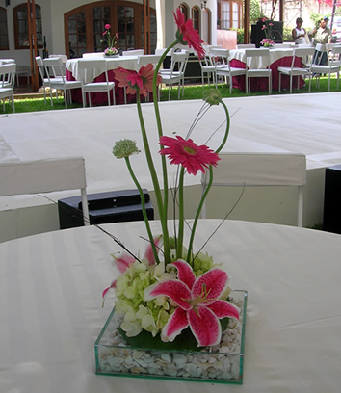

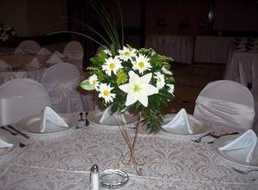
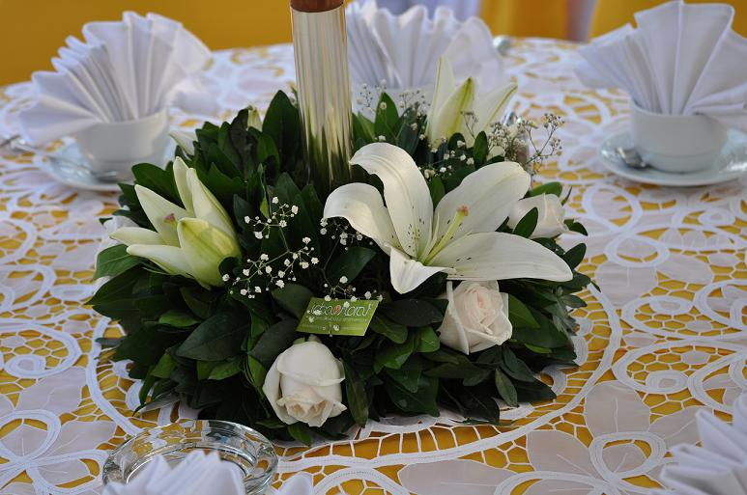
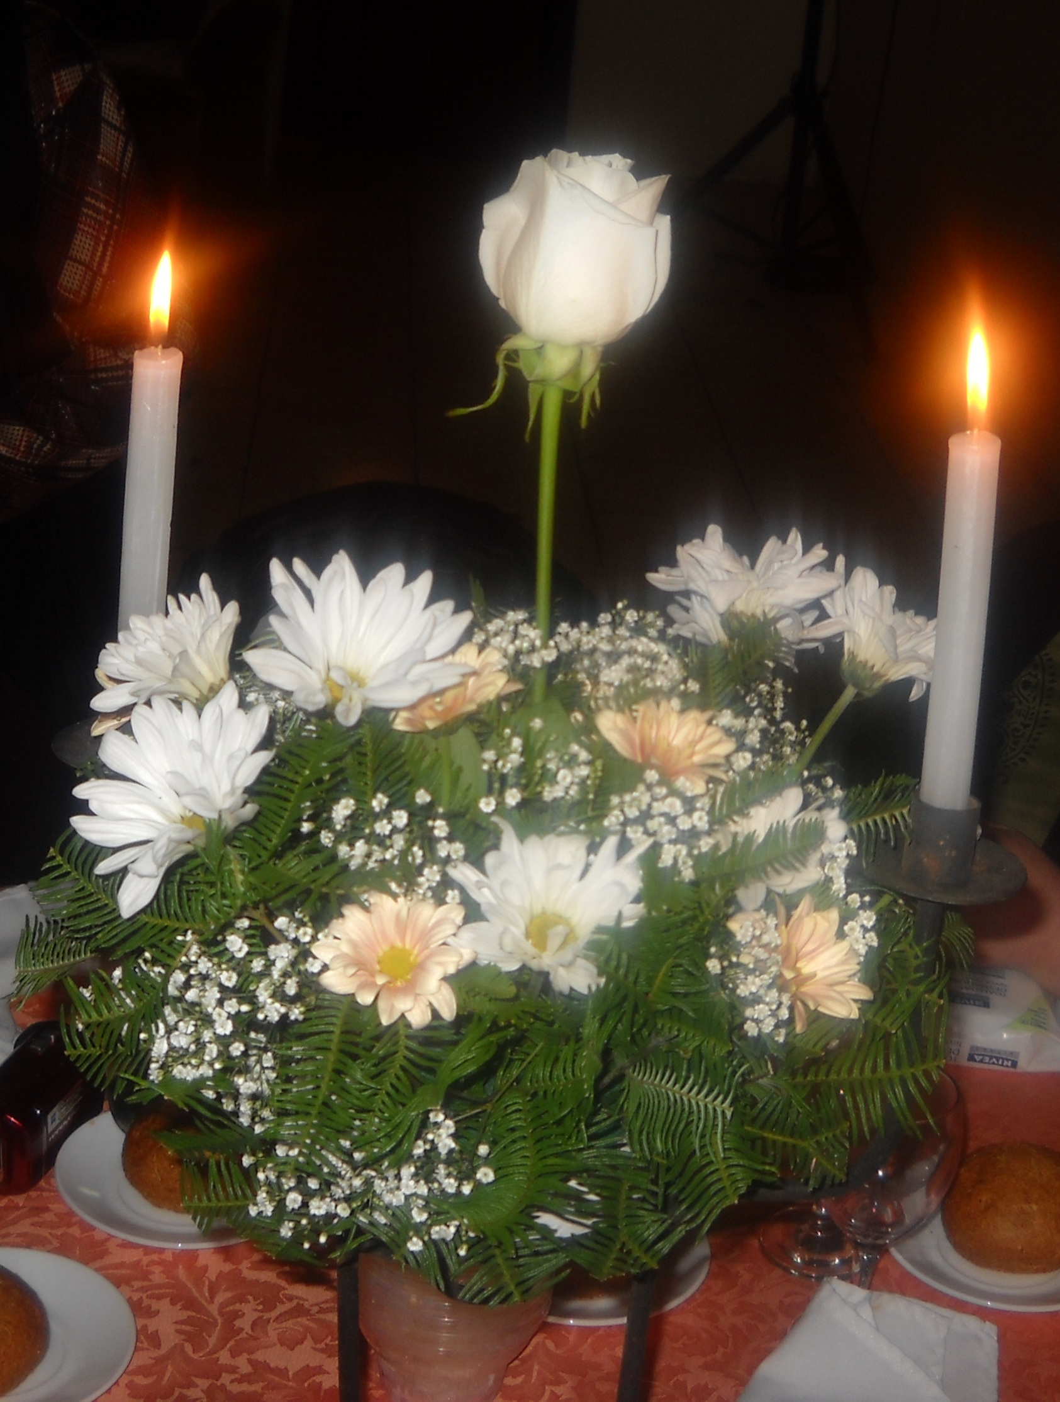
MA 419+
MA 420+
MA 421+
MA 422+
MA 423+
MA 424+

Slide 12
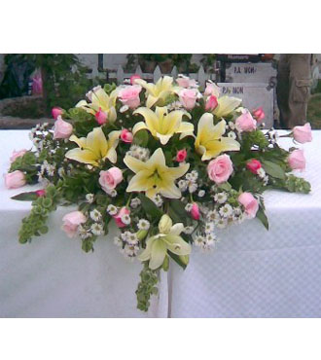
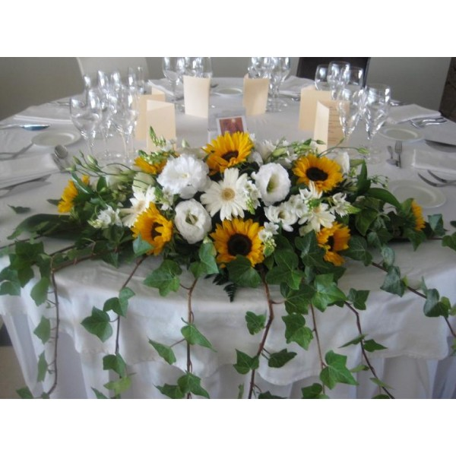
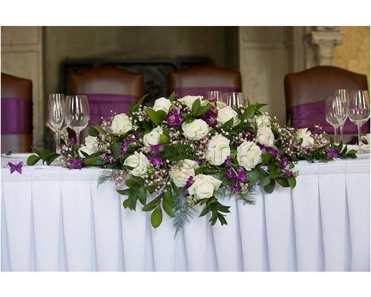
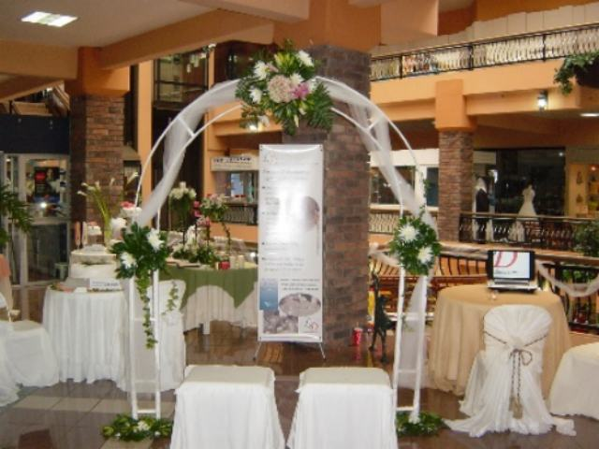


MA 425+
MA 426+
MA 427+
MA 428+
MA 429+
MA 430+

Slide 13
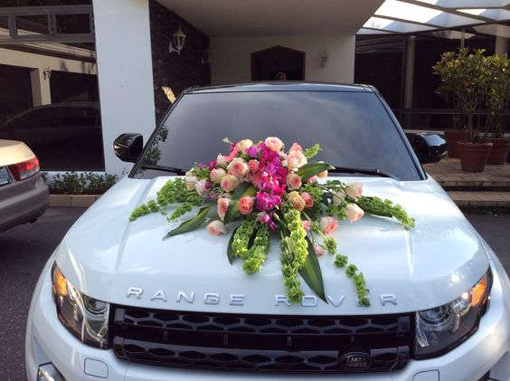
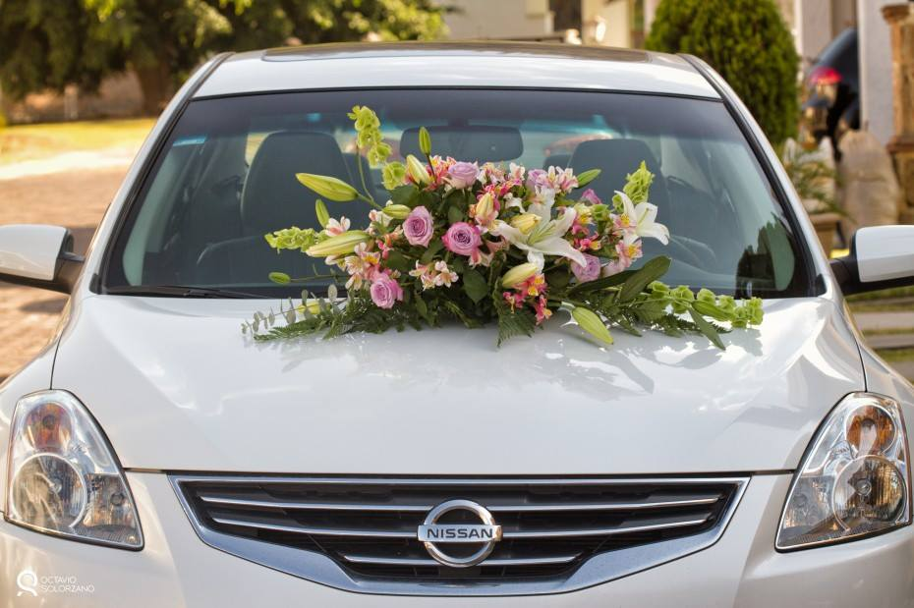
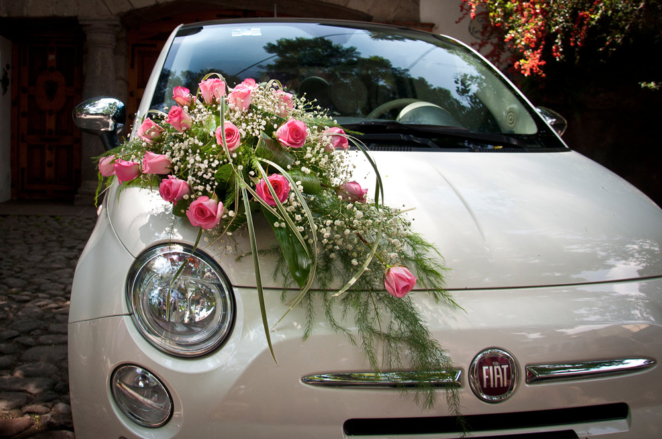
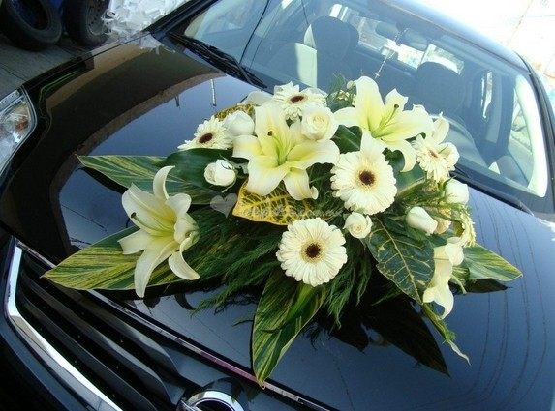
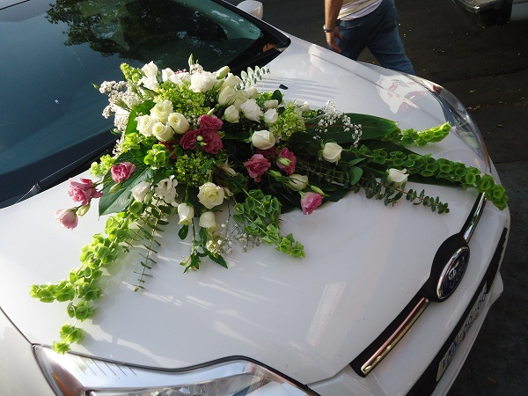
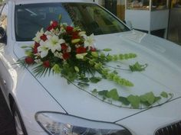
CO-362
CO-363
CO-364
CO-365
CO-366
CO-367

Slide 14
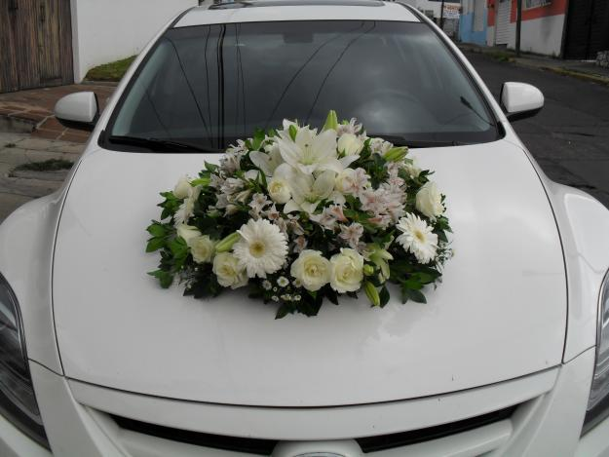
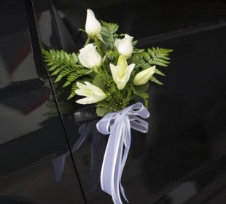
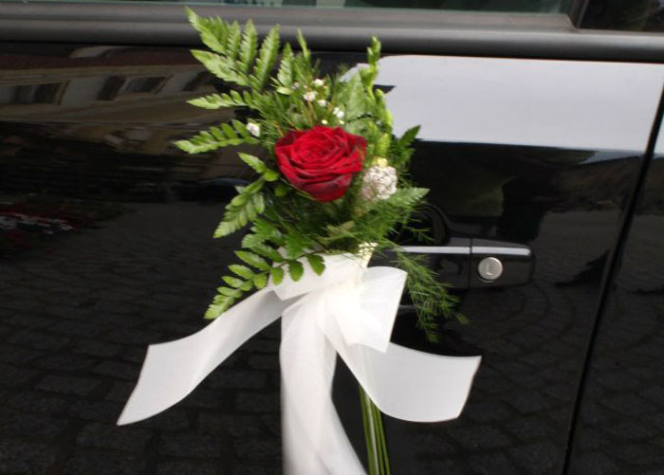
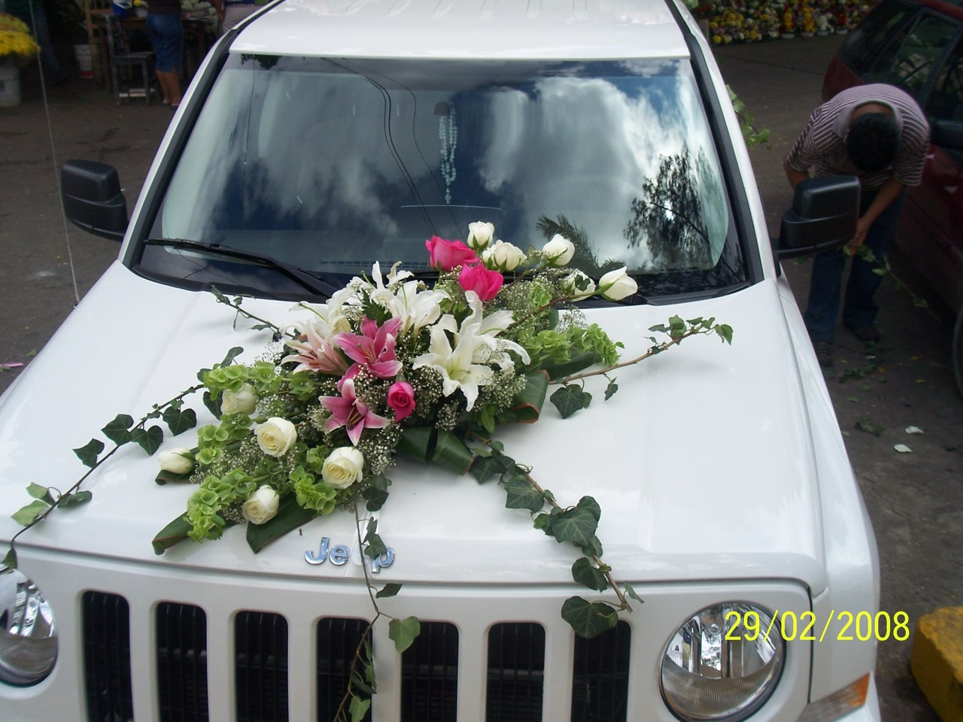
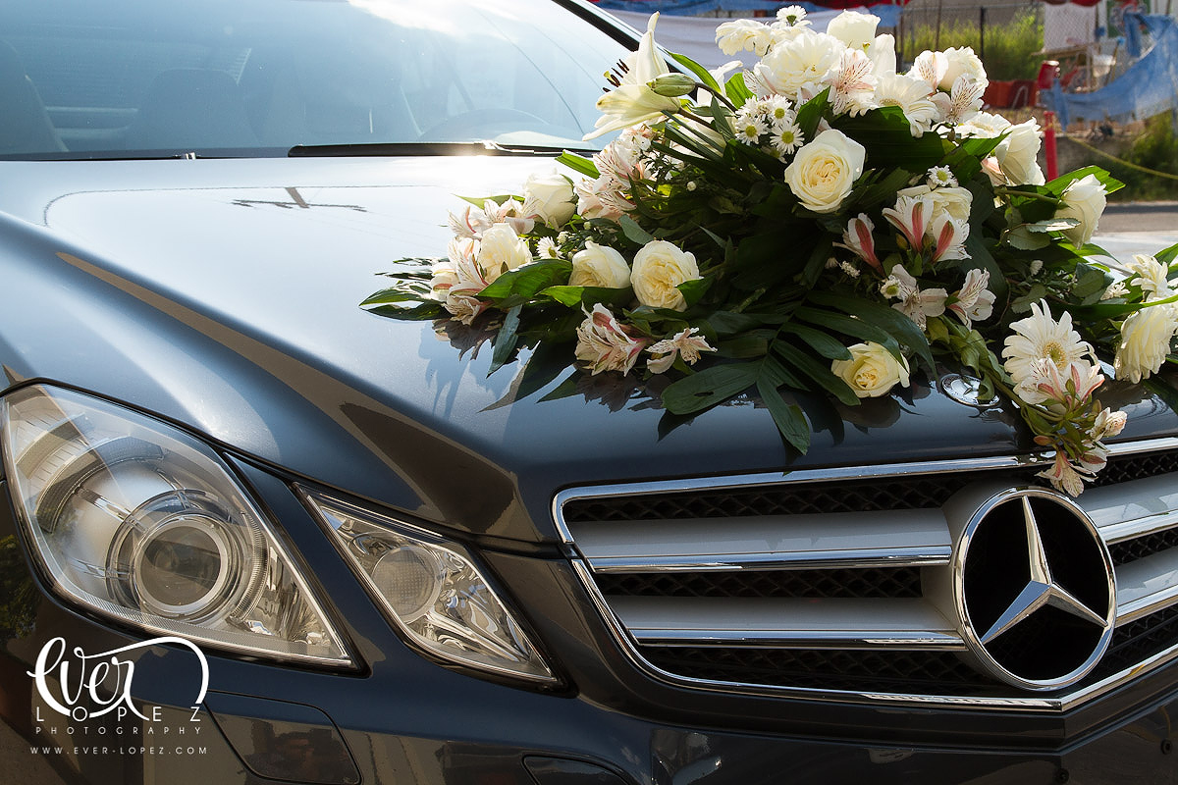
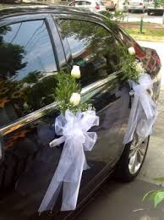
CO-368
CO-369
CO-370
CO-371
CO-372
CO-373

Slide 15
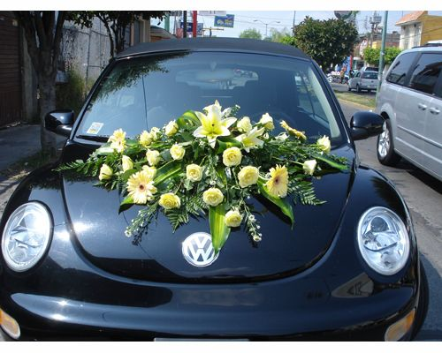





CO-374
CO-375
CO-376
CO-377
CO-378
CO-379

Slide 16





TO-380
TO-382
TO-383
TO-381
TO-385

Slide 17





TO-386
TO-384
TO-391
TO-388
TO-390

Slide 18


TO-387
TO-389

Slide 19






TO-392
TO-393
TO-394
TO-397
TO-395
TO-396

Slide 20






TO-398
TO-399
TO-400
TO-401
TO-402
TO-403

Slide 21




TO-404
TO-406
TO-407
TO-408
TO-409

Slide 22






FU-2101
FU-2102
FU-2103
FU-2104
FU-2105
FU-2106

Slide 23






FU-2111
FU-2108
FU-2109
FU-2112
FU-2110
FU-2107

Slide 24






FU-2113
FU-2114
FU-2115
FU-2116
FU-2117
FU-2118

Slide 25






RMO-2119
RMO-2120
RMO-2121
RMO-2122
RMO-2123
RMO-2124

Slide 26





RMO-25
RMO-2126
RMO-2127
RMO-2128
RMO-2129
RMO-2130

Slide 27






AD012200
AD512481
AD65245
AD896131
AD41851
AD892352

Slide 28






AD5612
ADZX4562
ADZX5552
ADK54548
AD5612S
AD8552X8

Slide 29






AF4851
AF5D
AFKSJ11
SKJ58
DSFI2452
SDLASD5

